Slide 1
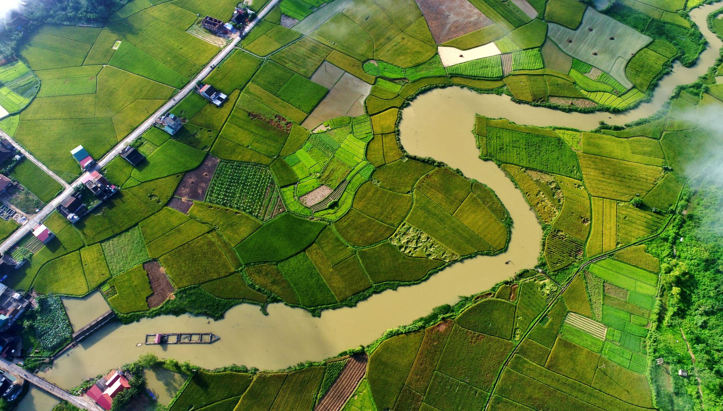
Zarządzanie wodami opadowymi w gminach wiejskich
Prof. dr hab. inż. Paweł Licznar
Instytut Inżynierii Środowiska
Uniwersytet Przyrodniczy we Wrocławiu

Slide 2
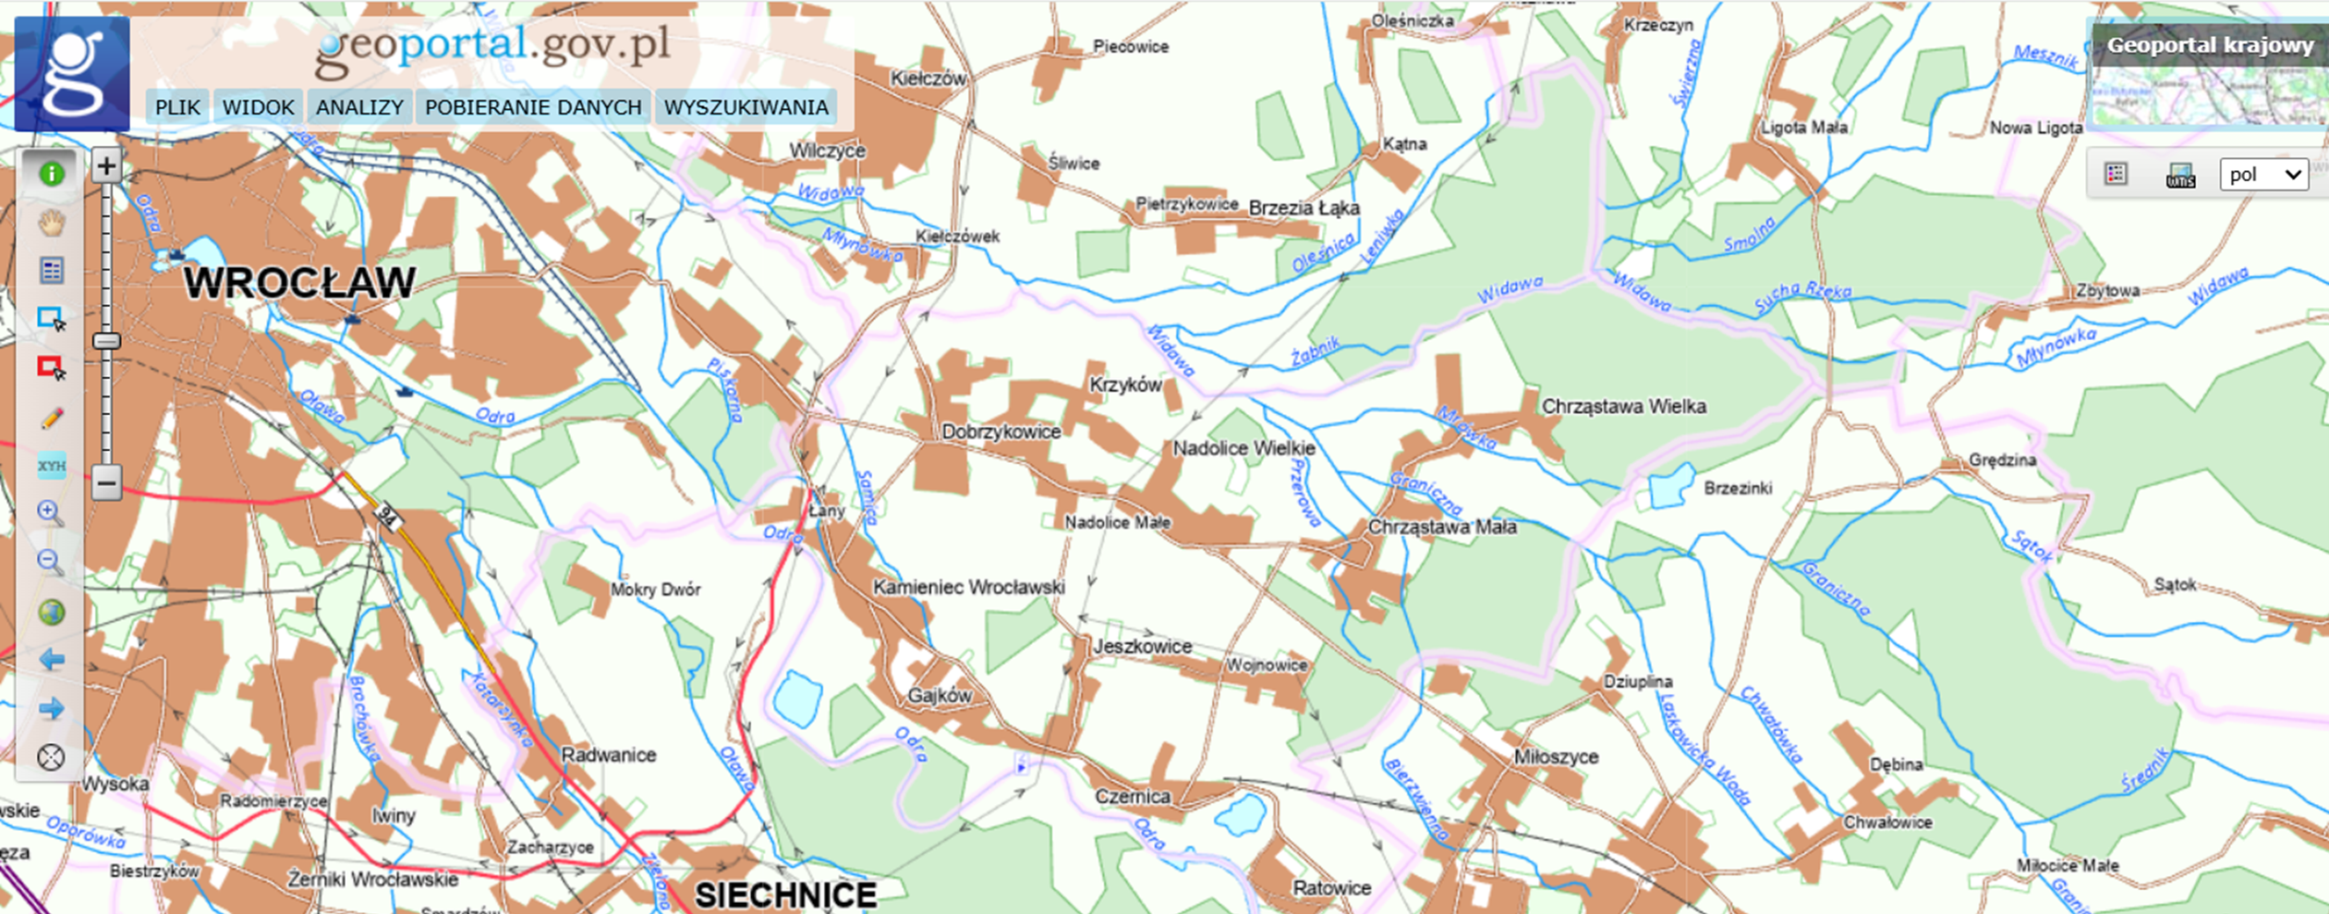
Zarządzanie woda opadowymi na wsi?
Geoportal/mapa topograficzna – stan aktualny
Brak atrakcji/brak komunikacji/brak infrastruktury … ale tanie działki, szybkie decyzje administracyjne i blisko miasta

Slide 3
Ortofotomapa panchromatyczna, rozdzielczość 0,5 m; aktualność scen 2000-2002 rok
Krzyków
Dobrzykowice
Chrząstawa
Mała
Nadolice
Wielkie
Nadolice
Małe
Ortofotomapa w barwach naturalnych (RGB), wielkość piksela 0,25 m; aktualność 2024 rok
Krzyków
Dobrzykowice
Chrząstawa
Mała
Nadolice
Małe
Nadolice
Wielkie

Slide 4
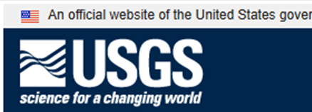
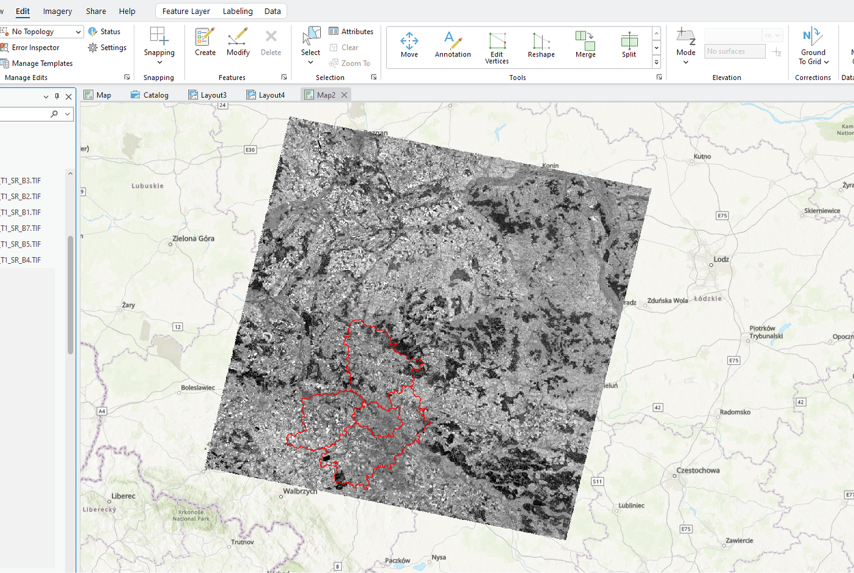
Zmiany widoczne z kosmosu
Sceny satelitane pozyskane przez satelity Landsat 5 i 8
kanały panchromatyczne (rozdzielczość przestrzenna piksela 30m)
kanały spektralne (B1 - blue, B2 - green, B3 - red, B4 - Near Infrared, B5 - Short-wave Infrared, B6 – Thermal), wykorzytywane m.in. do tworzenia kompozycji barwnych w celu ich fotointerpretacji

Slide 5
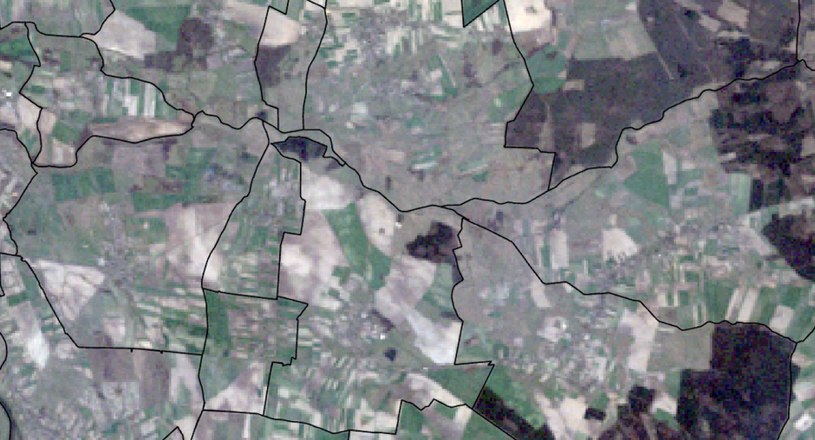
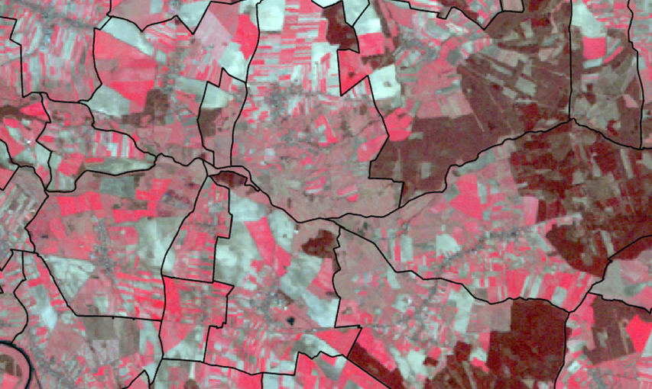
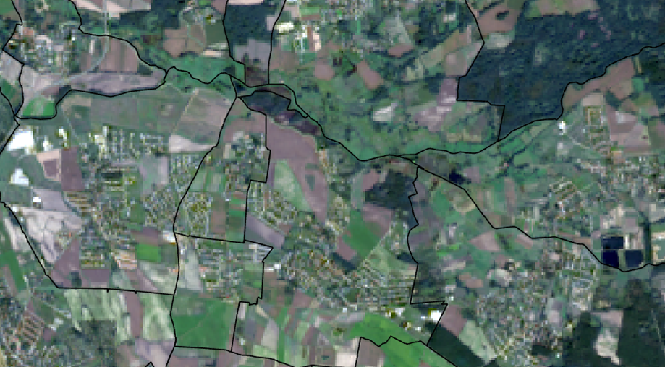
Kompozyt prawdziwego koloru (RGB)
Kompozyt fałszywego koloru CIR (Color InfraRed)
kwiecień 1989
kwiecień 1989
Chrząstawa Wielka
Dobrzykowice
Krzyków
Nadolice Wielkie
Nadolice Małe
Chrząstawa Mała
maj 2025
maj 2025

Slide 6
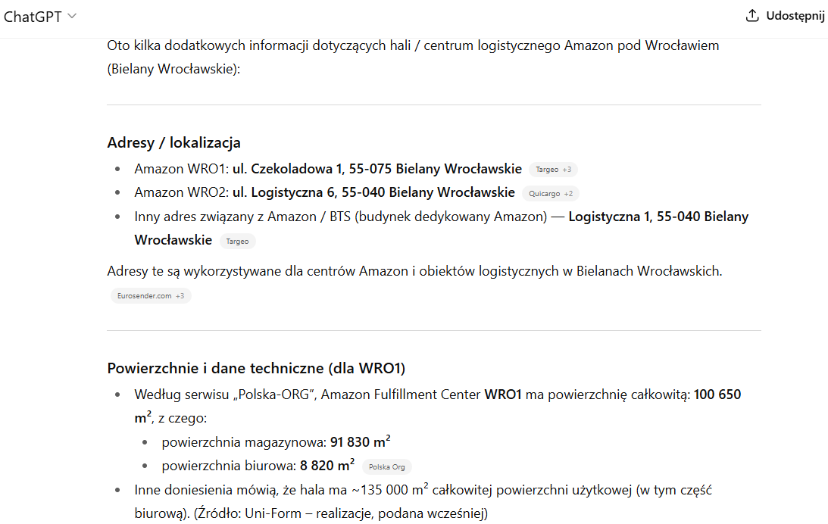
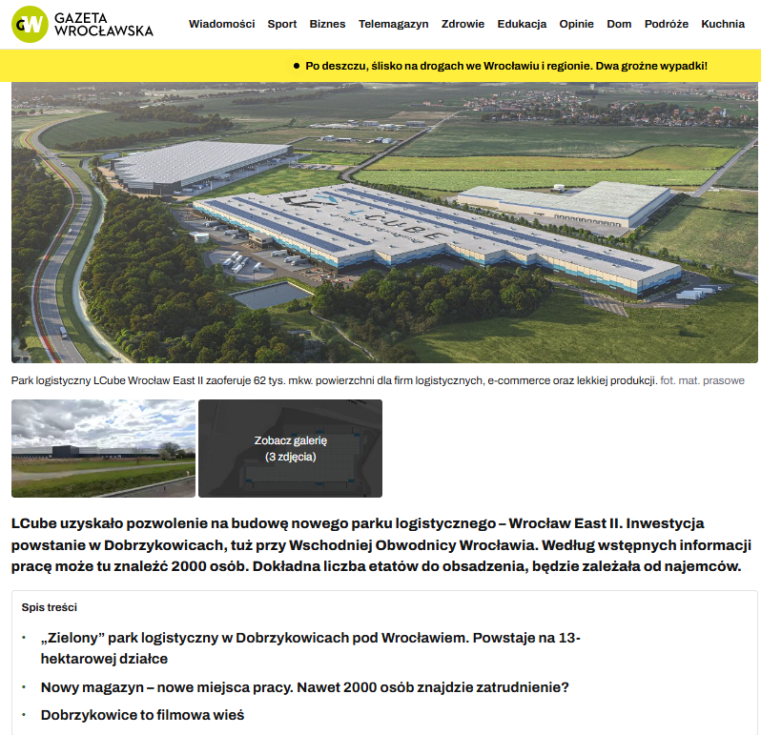
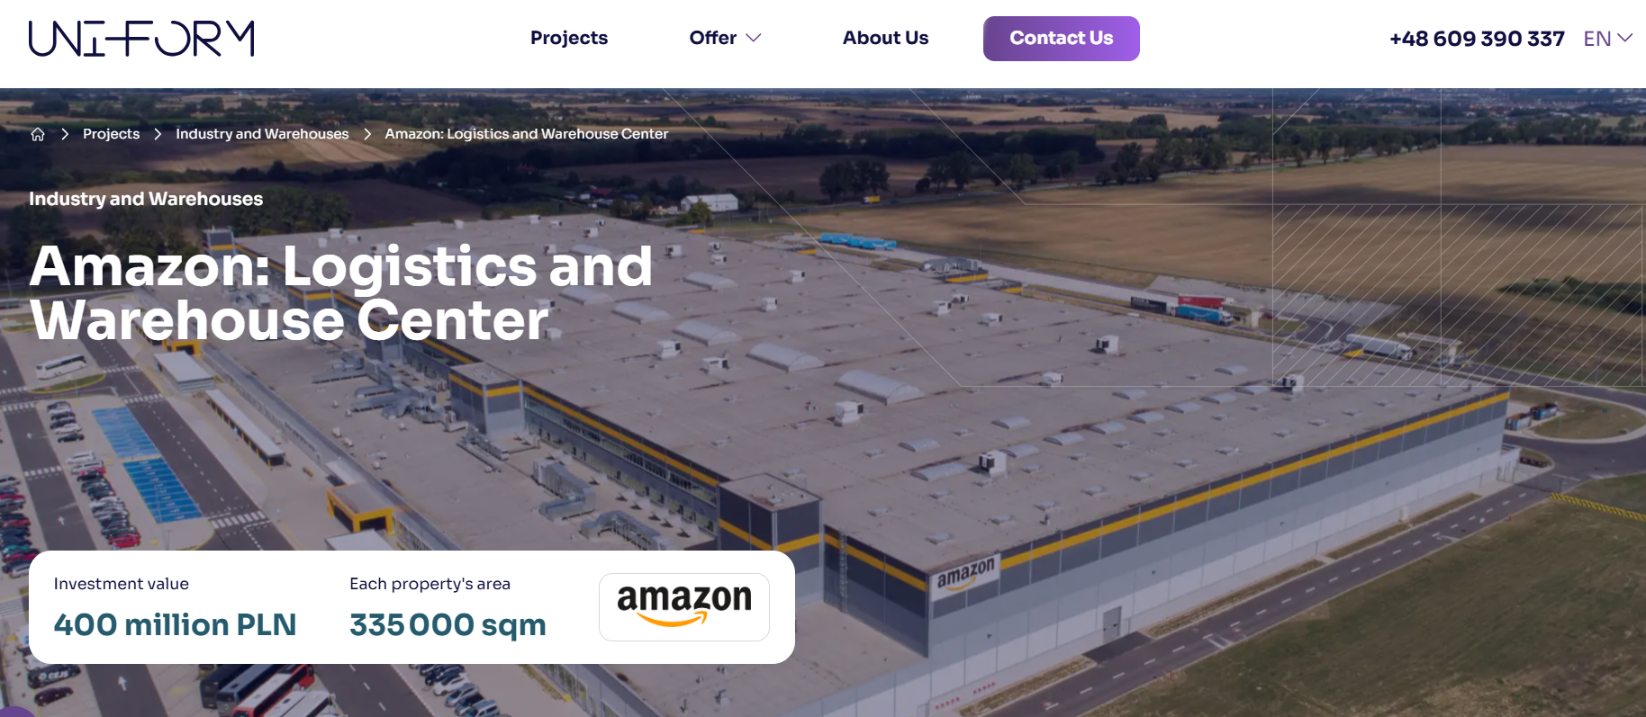



Koncentracja spływu

Slide 7
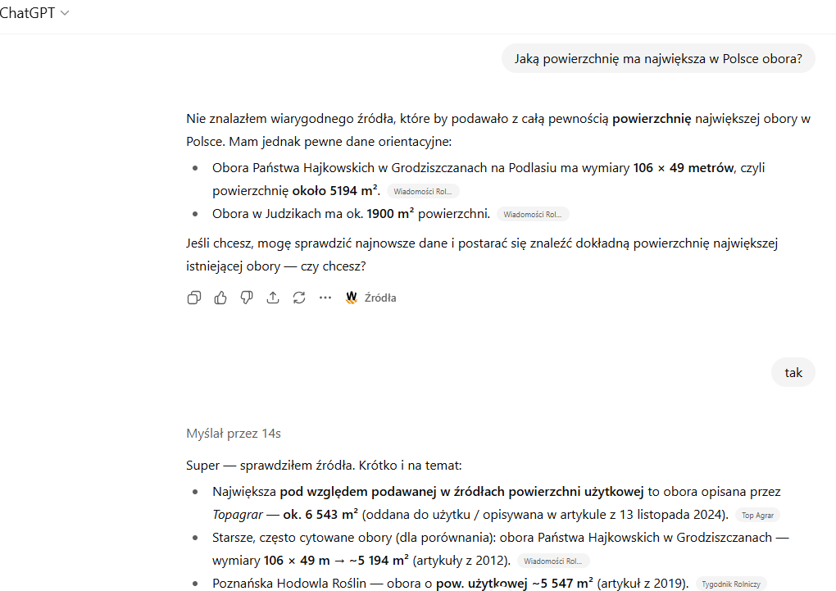
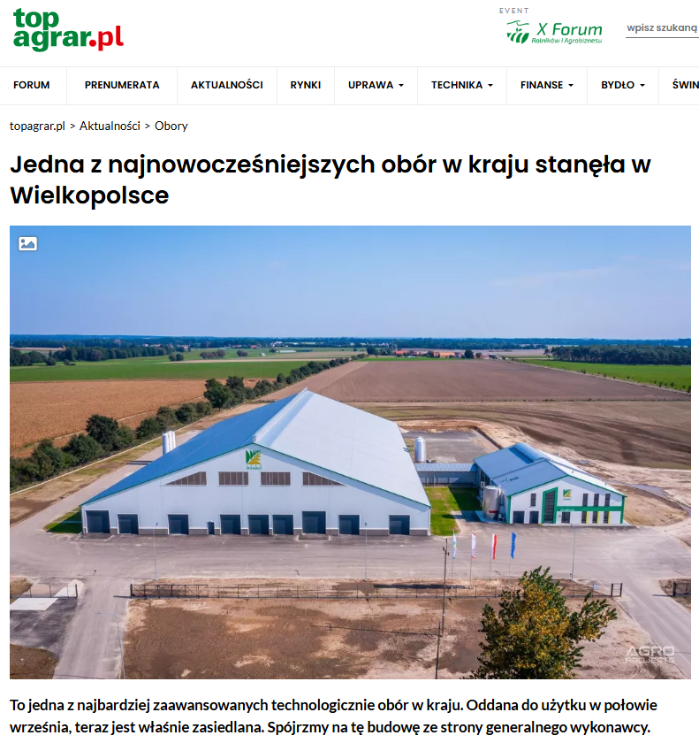
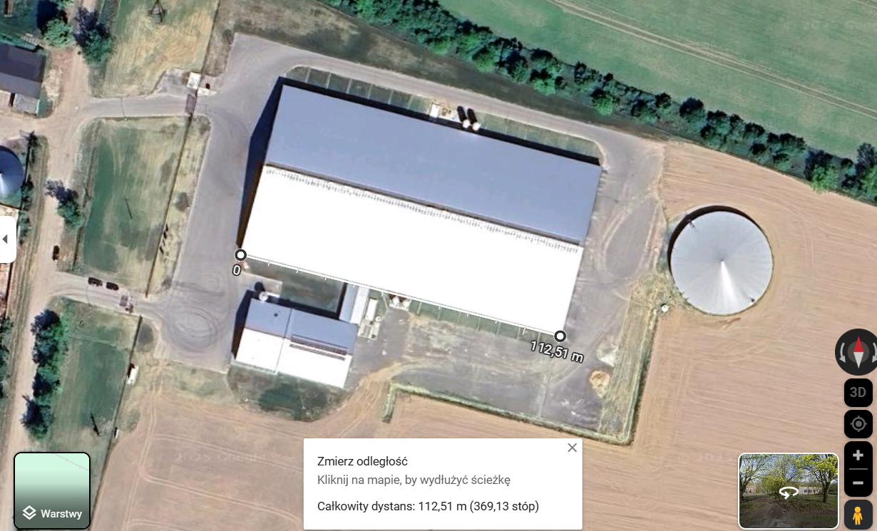
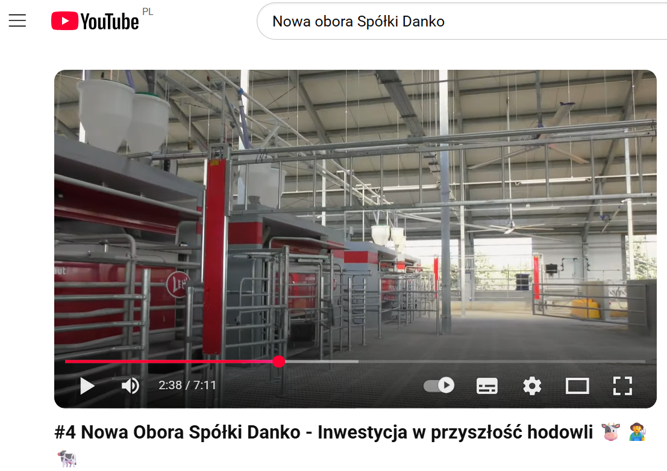

Obiekty rolnicze

Slide 8


Oczekiwania społeczne
Komfort kanalizacyjny:
1) Utrzymanie warunków higienicznych na terenie osiedli poprzez pełne odbieranie i odprowadzenie powstających ścieków do oczyszczalni ścieków;
2) Daleko idące zapobieganie szkodom związanym z wylaniem i podmakaniem wskutek spływu wód opadowych;
3) Możliwie daleko idące utrzymanie powierzchni osiedli w stanie używalności, niezależnie od warunków atmosferycznych.

Slide 9
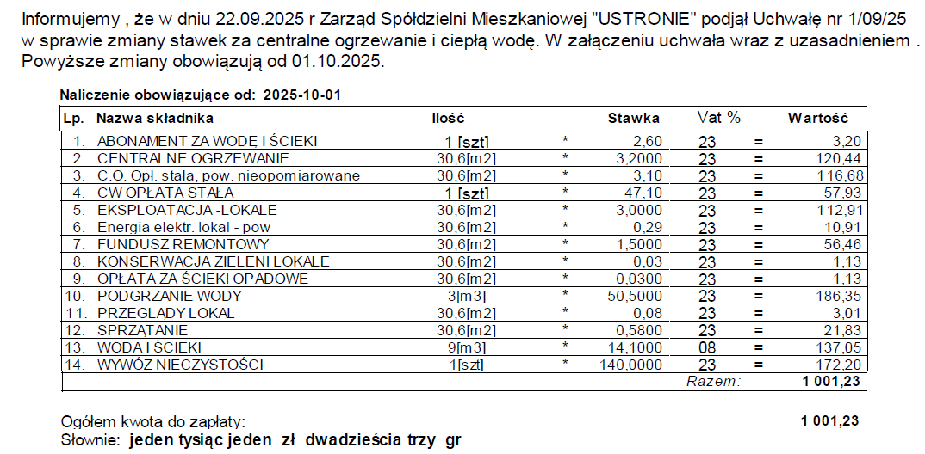
Finanse
Według stanu z 1 stycznia 2025 roku:
W Polsce jest 1020 miast. (Wikipedia)
W Polsce jest 2 479 gminy (w tym 302 miejskie, 718 miejsko-wiejskich i 1 459 wiejskich). (gov.pl)
Opłaty stan na 2021 rok: łącznie 94 (87 miast i 7 wsi).
Co można zrobić bez pieniędzy? Systemy rozproszone? Rozwiązania in situ?

Slide 10
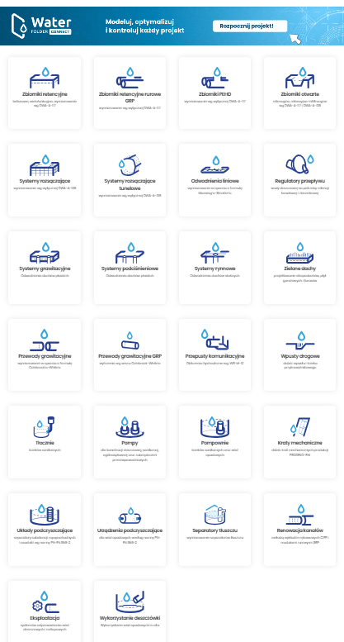
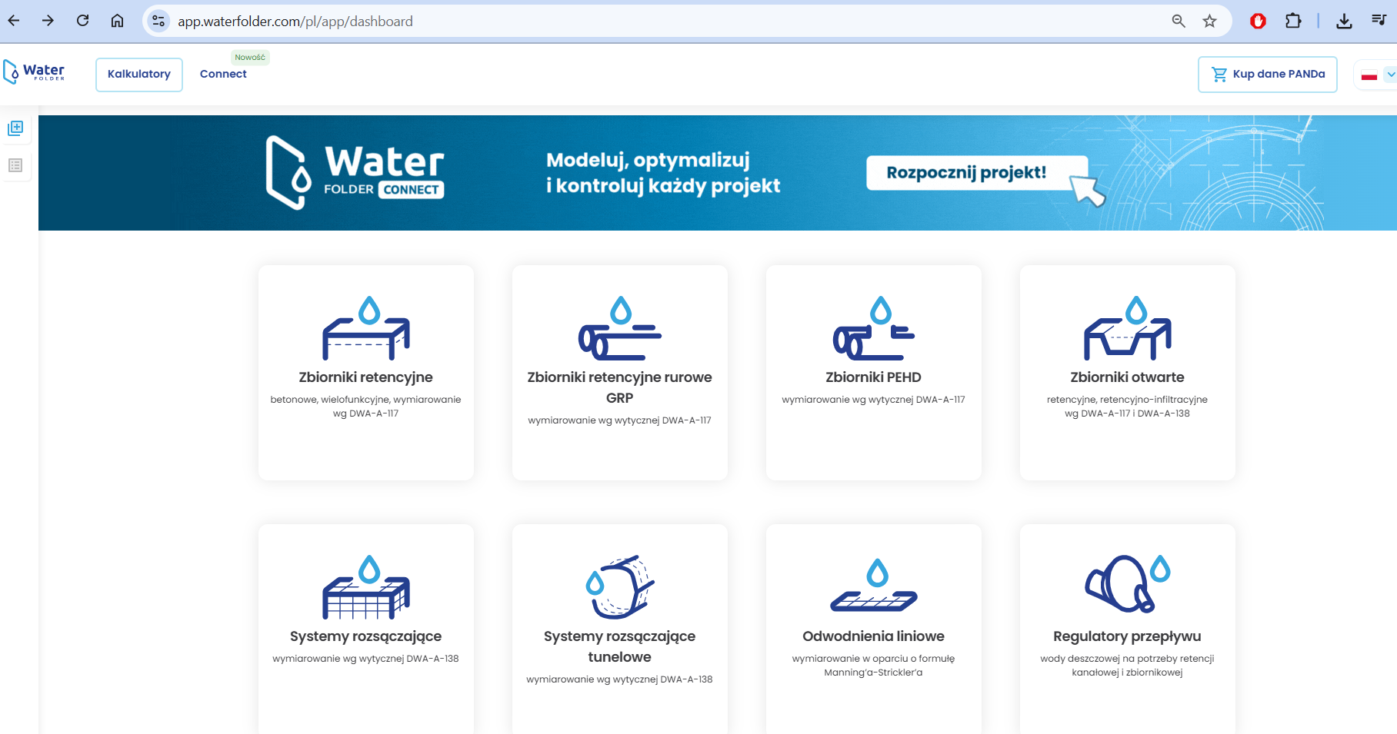
Narzędzia

Slide 11
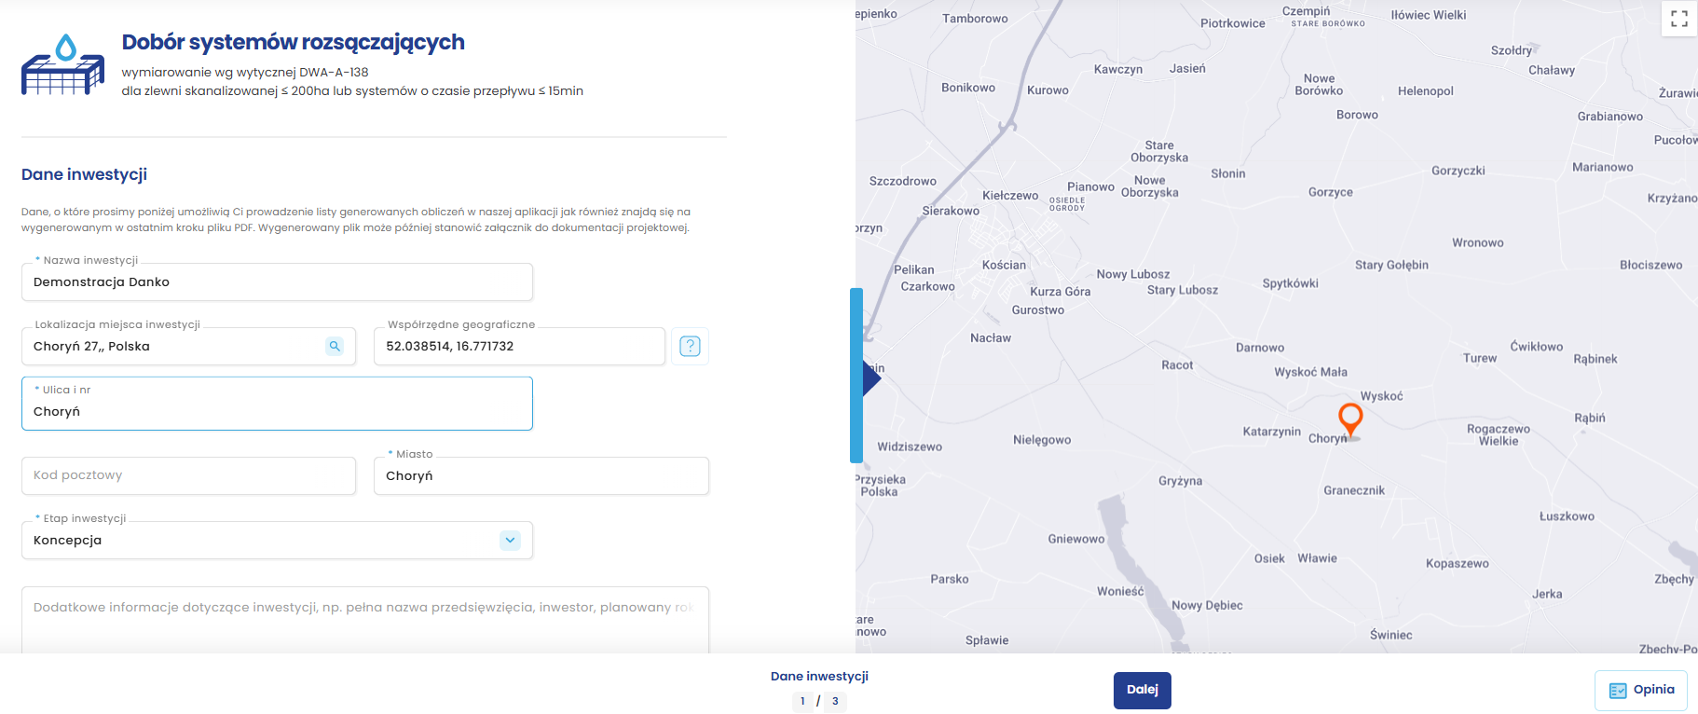
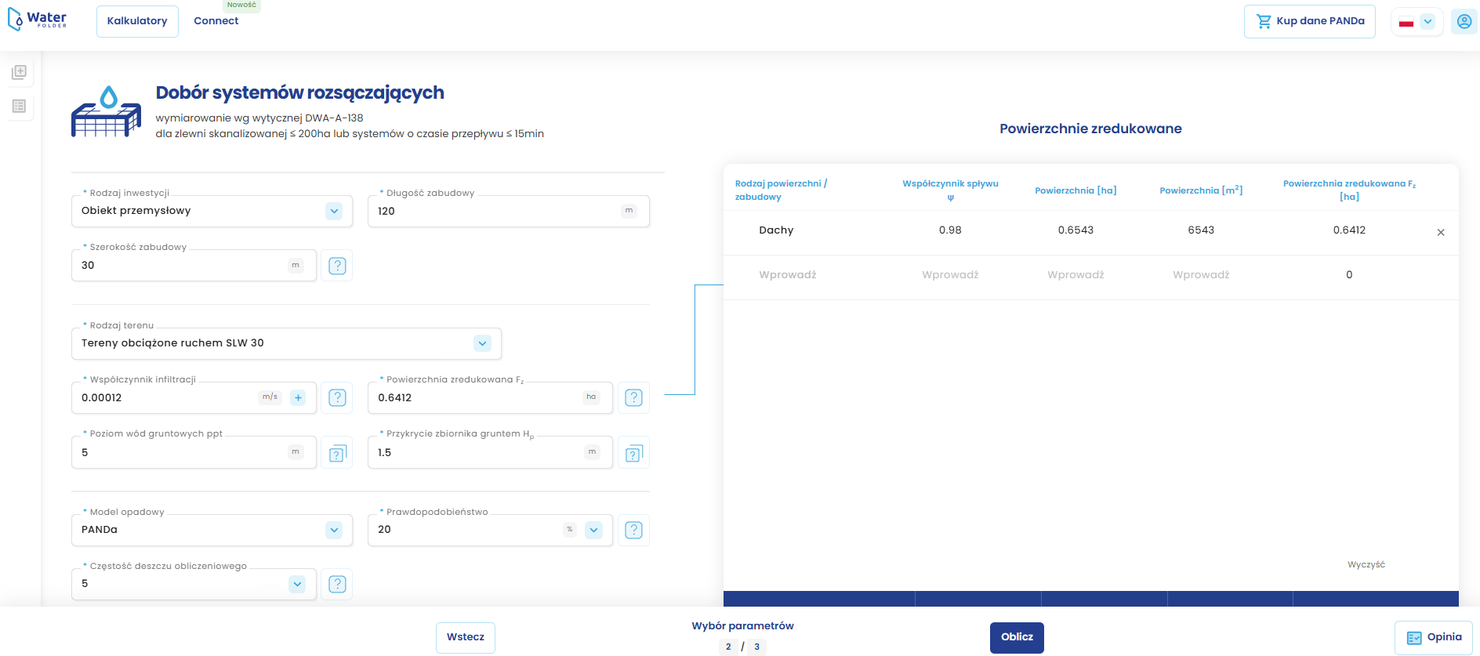
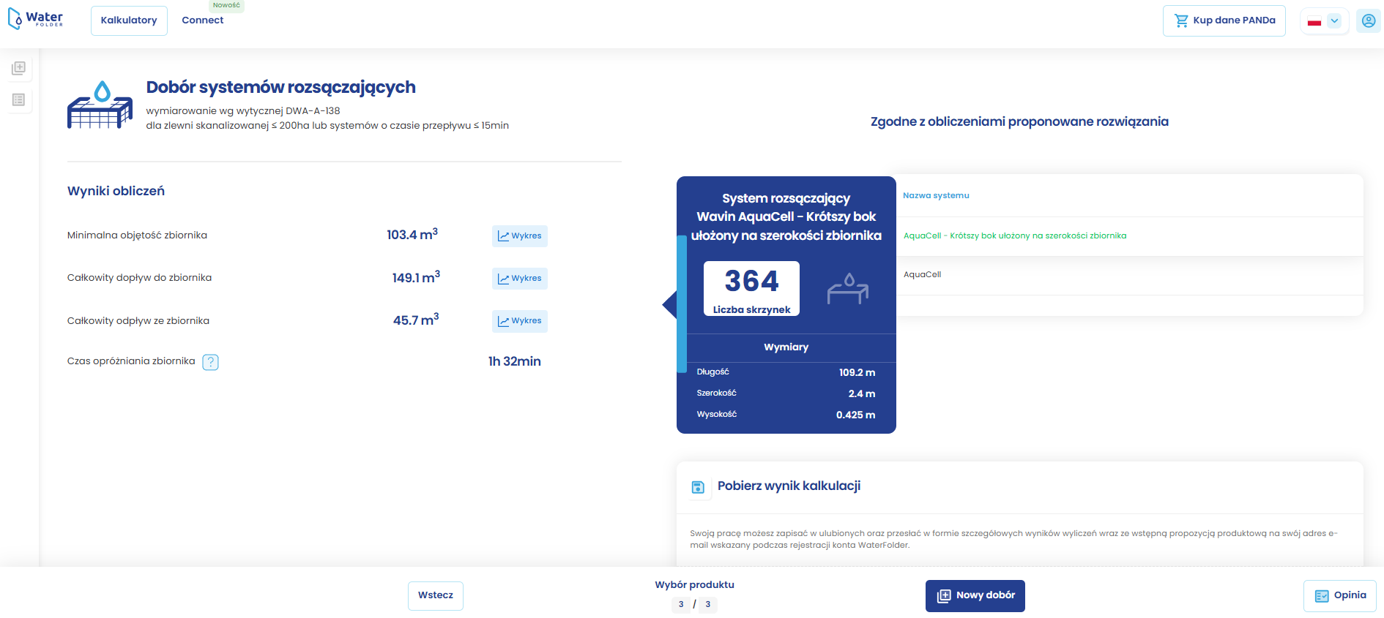
Rozsączanie wód opadowych

Slide 12
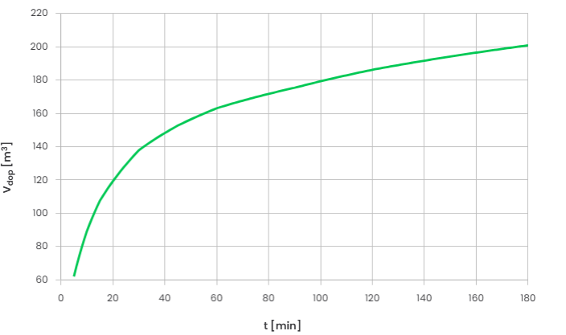
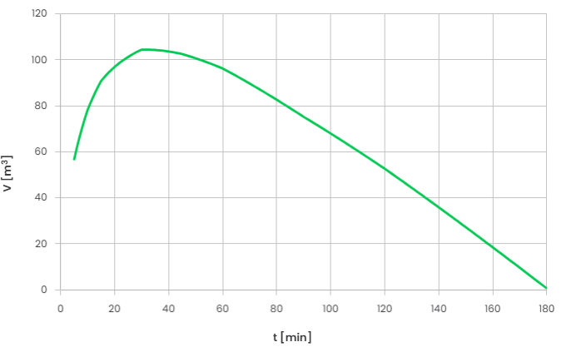
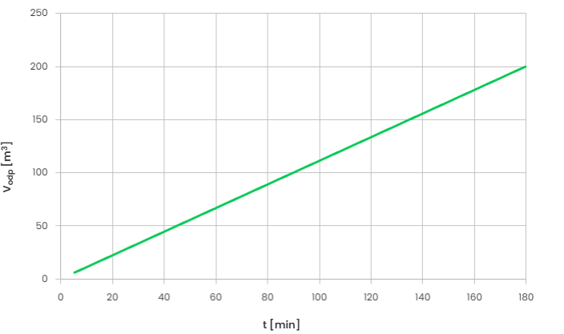
Bilans rozsączania

Slide 13
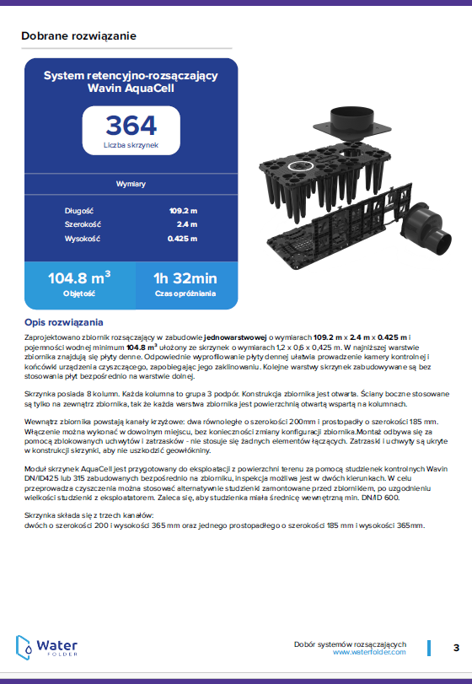
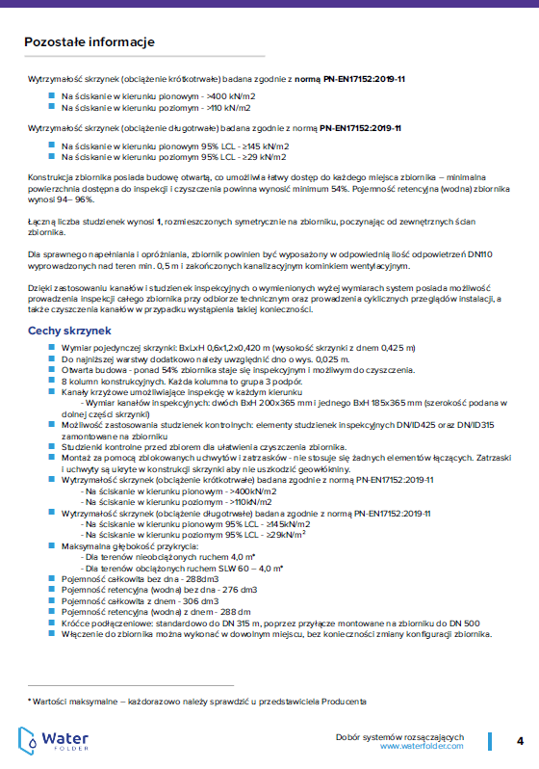
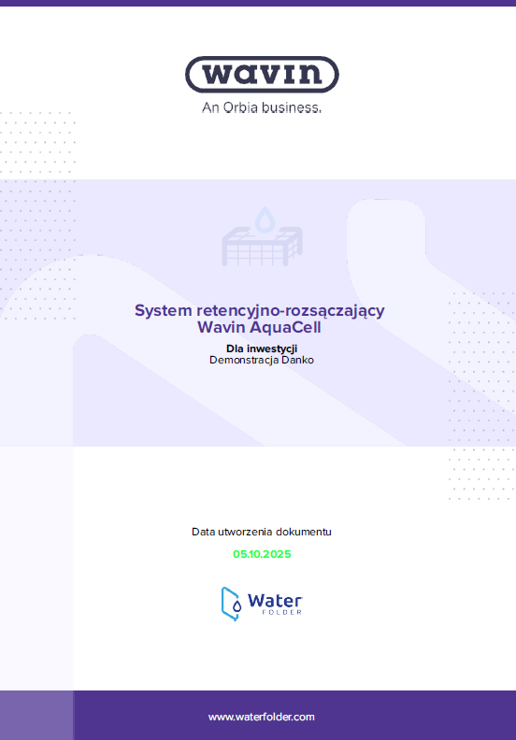
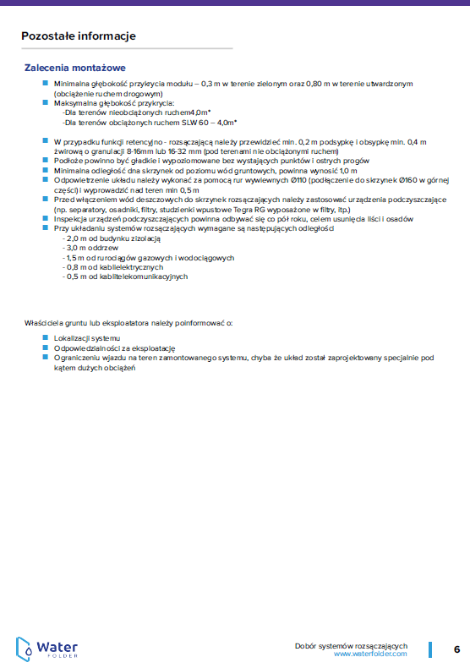
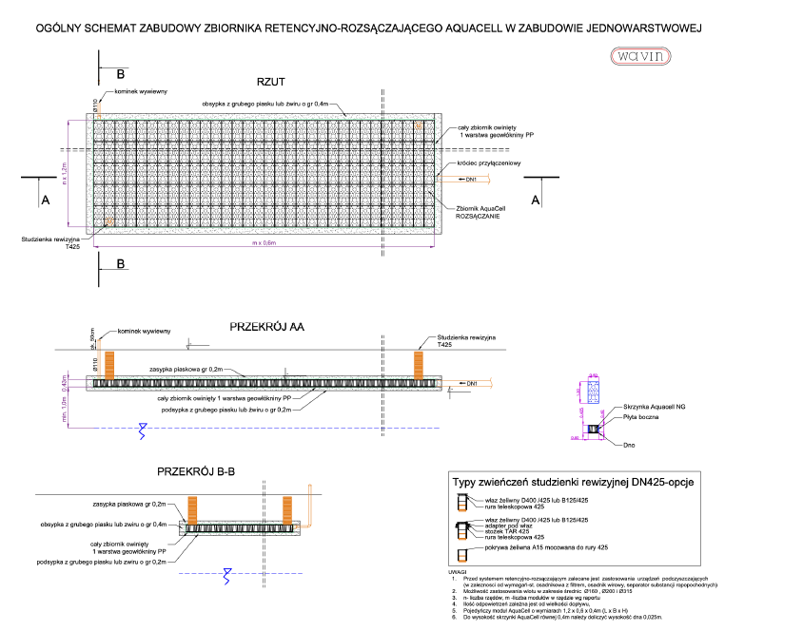
Rozsączanie - koncepcja projektowa

Slide 14
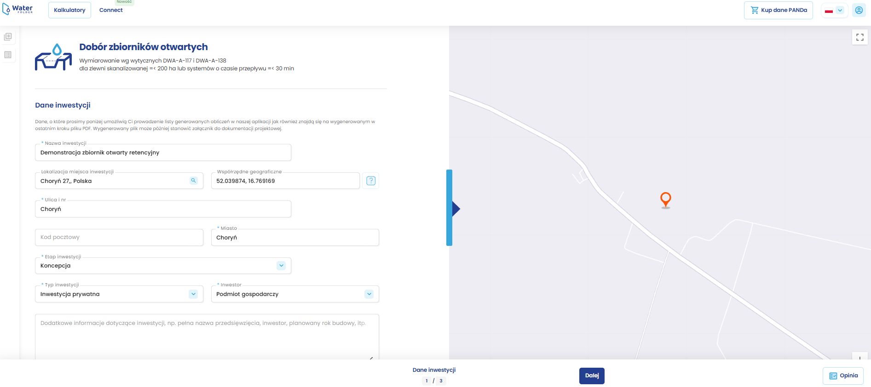
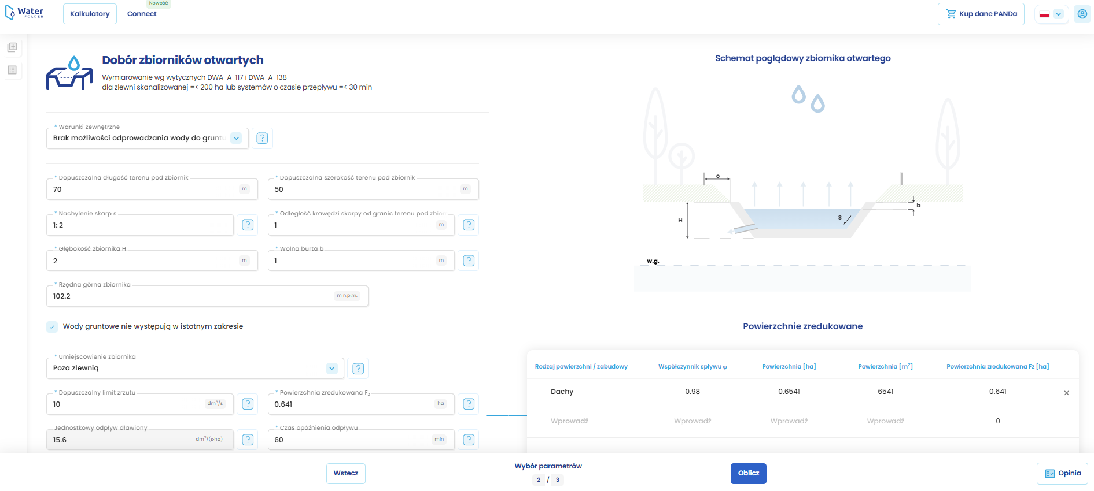
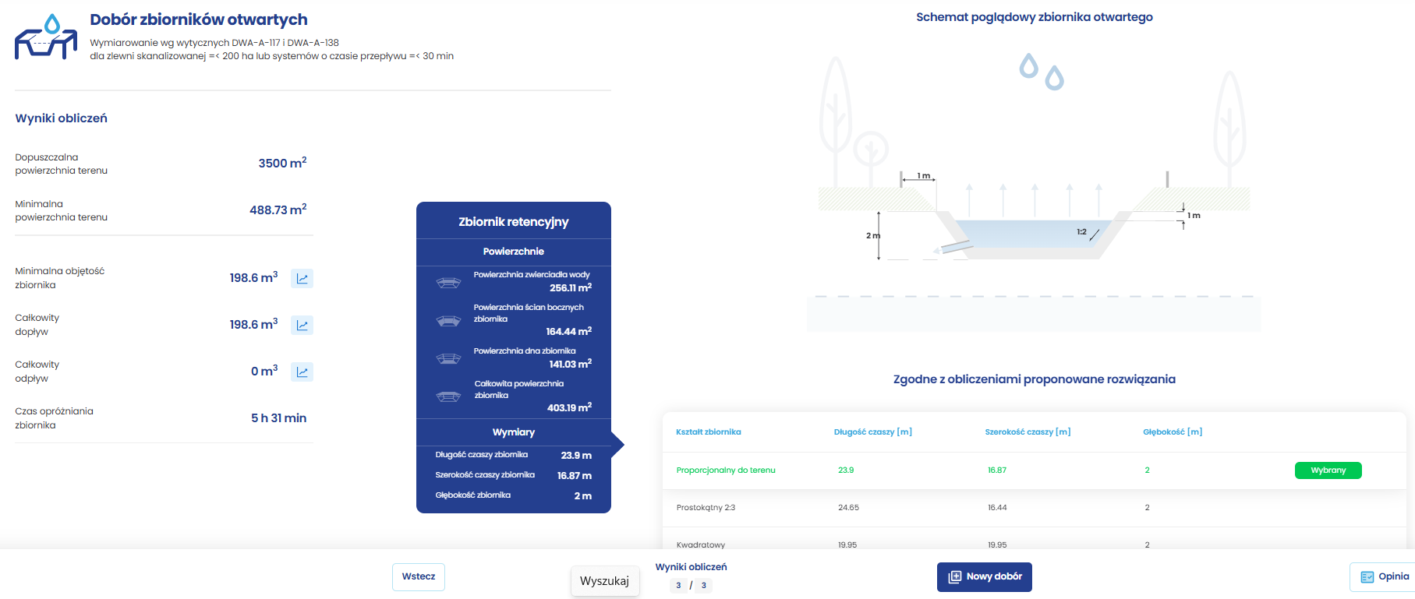
Retencja wód opadowych

Slide 15
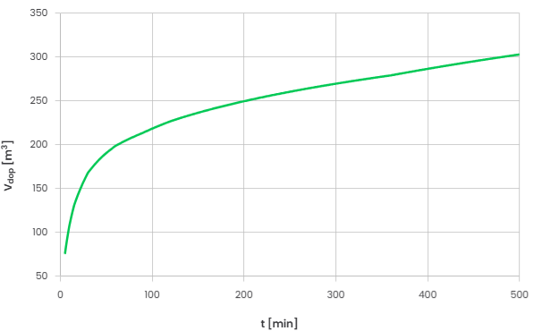
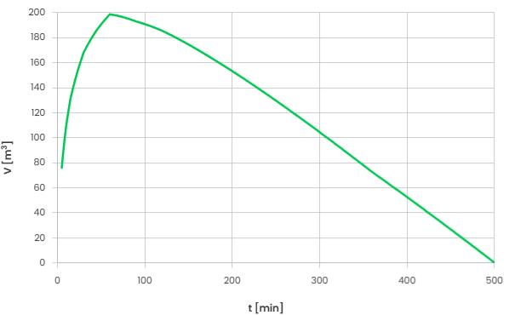
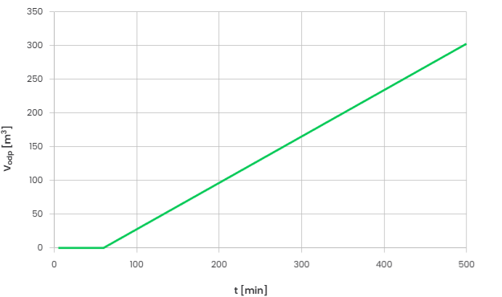
Bilans retencji

Slide 16
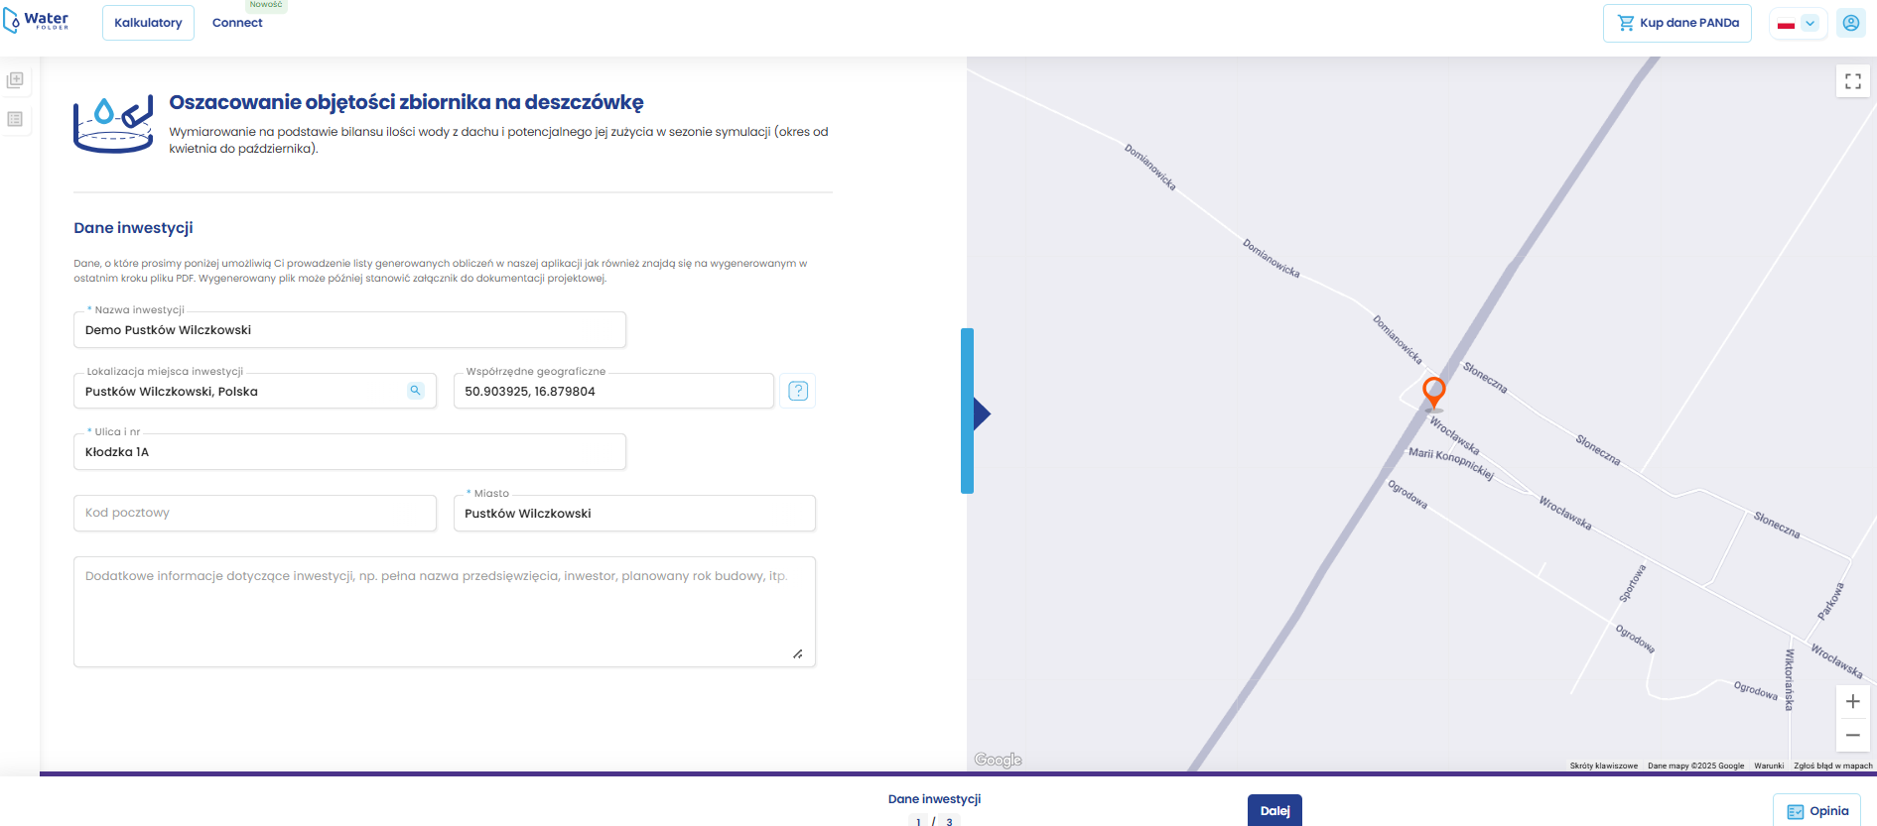
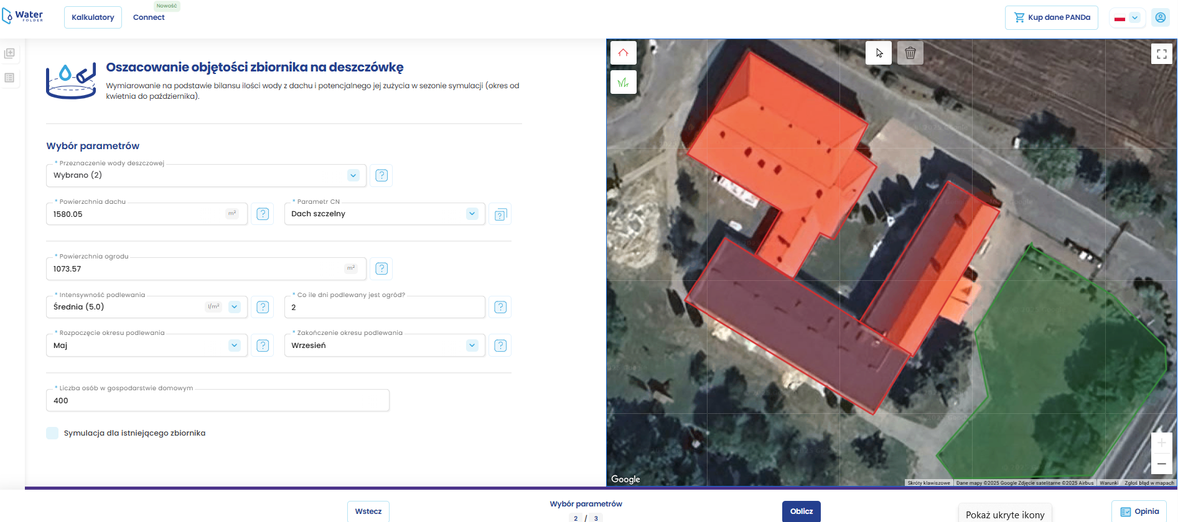
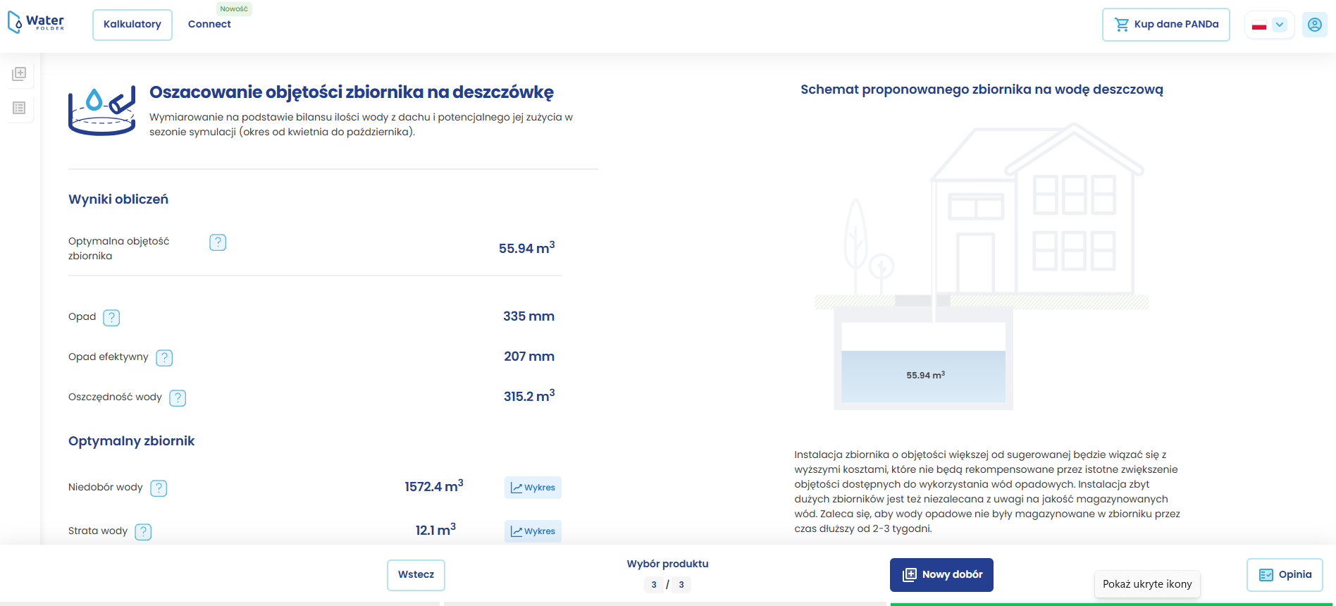
Wykorzystanie wód opadowych

Slide 17
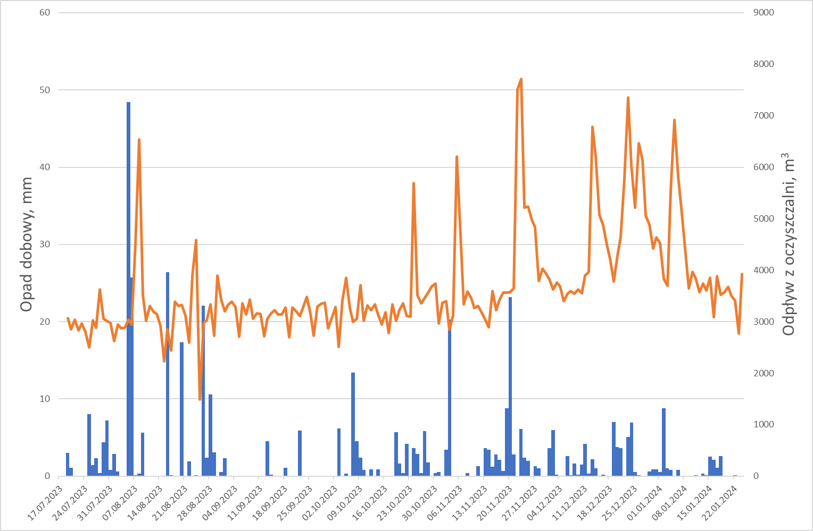
Zmiany są konieczne – aspekt ilości

Slide 18
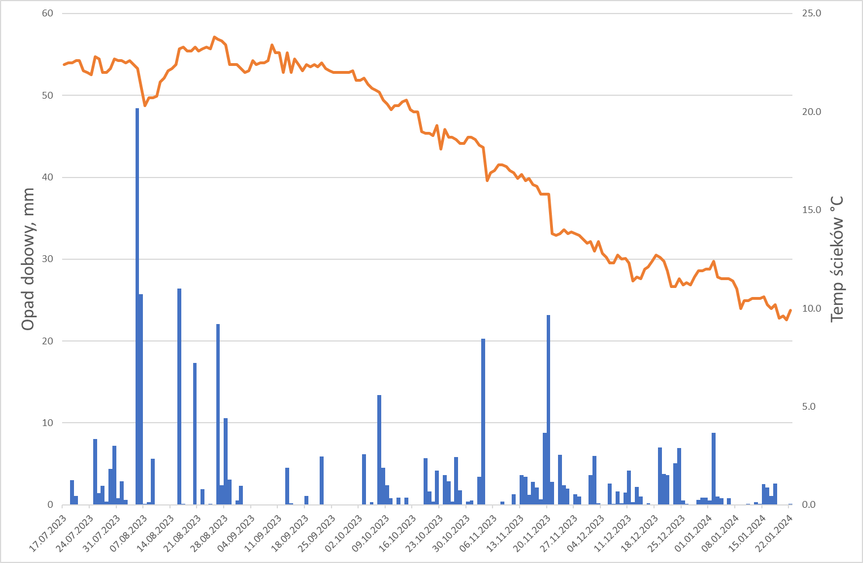
Zmiany są konieczne – aspekt jakości

Slide 19
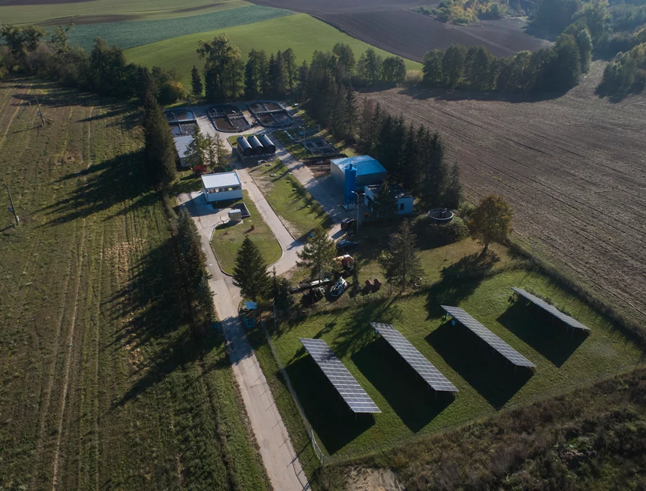
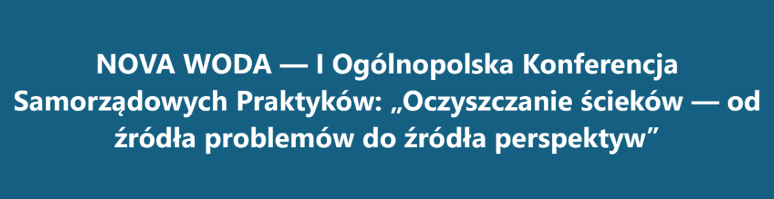
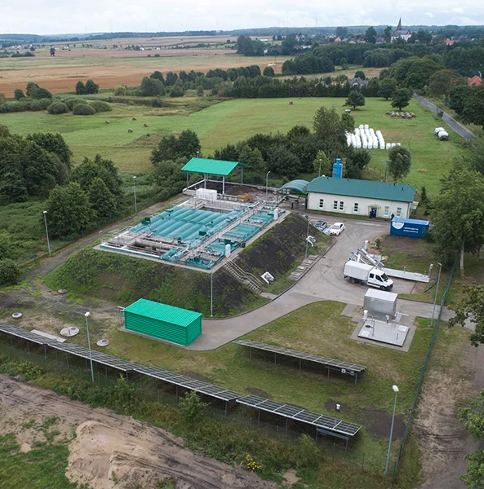
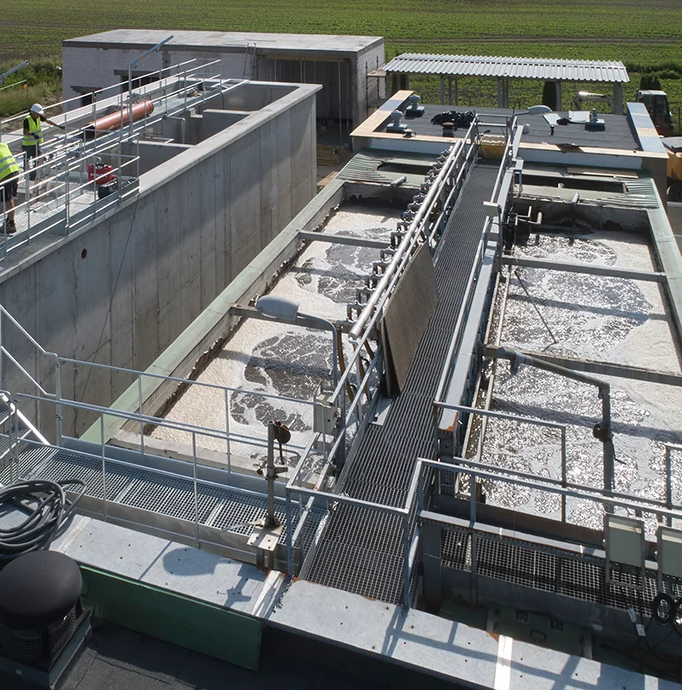


Holistyczne gospodarowanie wodą
Co łączy te zdjęcia?
Położenie w środku pola; brak dużych odbiorników wód; odnawialne źródła energii…
Stop suszy, gospodarka cyrkularna…
13–14 kwietnia 2026, Wrocław

Slide 20
Dziękuję za uwagę
Prof. dr hab. inż. Paweł Licznar
e-mail: pawel.licznar@upwr.edu.pl
tel. 730-011-301

